Slide 1

Aplicaciones Hibridas Y Sitios Web
2
+
2
+
Gustavo Adolfo Herrera Ramirez

Slide 2
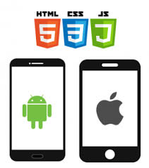
Aplicaciones Hibridas
2
+
¿Qué son las aplicaciones hibridas?
Las aplicaciones móviles híbridas son una combinación de tecnologías web como HTML, CSS y JavaScript, que no son ni aplicaciones móviles verdaderamente nativas, porque consisten en un WebView ejecutado dentro de un contenedor nativo, ni tampoco están basadas en Web, porque se empaquetan como aplicaciones para distribución y tienen acceso a las APIs nativas del dispositivo.

Slide 3
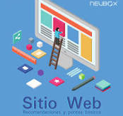
Sitios web
2
+
¿Qué es un sitio web?
Un sitio web, portal, o cibersitio, es una colección de páginas web relacionadas y comunes a un dominio de internet o subdominio en la World Wide Web dentro de Internet.
Todos los sitios web públicamente accesibles constituyen una gigantesca World Wide Web de información; y un gigantesco entramado de recursos de alcance mundial.
A las páginas de un sitio web se accede frecuentemente a través de un URL raíz común llamado portada, que normalmente reside en el mismo servidor físico. Los URL organizan las páginas en una jerarquía, aunque los hiperenlaces entre ellas controlan más particularmente cómo el lector percibe la estructura general y cómo el tráfico web fluye entre las diferentes partes de los sitios.
Algunos sitios web requieren una subscripción para acceder a algunos o todos sus contenidos. Ejemplos de sitios con subscripción incluyen algunos sitios de noticias, sitios de juegos, foros, servicios de correo electrónico basados en web, sitios que proporcionan datos de bolsa de valores e información económica en tiempo real, etc.

Slide 4
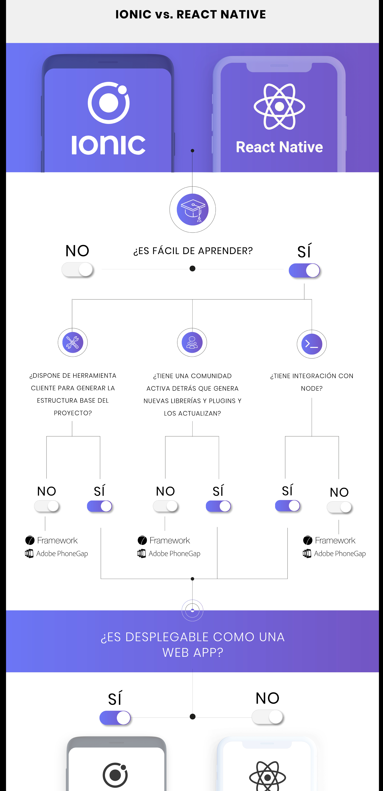
TÍTULO
Características de una Aplicación Híbrida
Características de un Sitio Web
Uso de los recursos del dispositivo y del sistema operativo.
El costo de desarrollo puede ser menor que el de una nativa.
Son multiplataforma.
Permite distribución a través de las tiendas de su respectiva plataforma.
Contenidos de utilidad. La temática y las búsquedas deben ir acordes con el usuario final, si no, lo más seguro es que el visitante abandone la página rápidamente.
Debe ser intuitivo.
Diseño atractivo.
Contenido bien estructurado.
Importancia de la velocidad de la web.
Información de contacto.
Difusión del sitio web.

Slide 5
Gracias por su atención
2
+
2
+

